Slide 1
Bonjour la classe !

Slide 2

Émile Deroy - Portrait de Baudelaire – 1844 Public Domain
Charles Baudelaire
L'un des poètes les plus importants de la littérature française du XIXe siècle
3 cours
Notes:
Portrait of Baudelaire, painted in 1844 by Emile Deroy (1820–1846)
Émile Deroy - Joconde database: entry 000PE011123
Portrait de Charles Baudelaire
Public Domain
File:Baudelaire 1844 cropped.jpg

Slide 3
QUEL EST VOTRE MOT PRÉFÉRÉ EN NÉERLANDAIS & FRANÇAIS ?
Néerlandais
-
-
-
-
-
Français
-
-
-
-
-

Slide 4
Flaneren
Flâner

Slide 5
CHARLES BAUDELAIRE (1821 - 1867)
La naissance du flâneur est souvent
attribuée à Baudelaire
Les fleurs du mal
Le spleen de Paris
Spleen et Idéal
The first edition of Les Fleurs du mal with author's notes
Charles Baudelaire -
Frontispice de l'épreuve de 1857 des Fleurs du mal annotée de la main de Charles Baudelaire.
Public Domain
Notes:
The first edition of Les Fleurs du mal with author's notes
Charles Baudelaire - This file comes from Gallica Digital Library and is available under the digital ID btv1b86108314/f23
Frontispice de l'épreuve de 1857 des Fleurs du mal annotée de la main de Charles Baudelaire.
Public Domain

Slide 6
CHARLES BAUDELAIRE (1821 - 1867)
Thèmes:
    L’amour, le voyage, le vin, le spleen, l’idéal, Paris, le dandy, l’art, la mort, le poète maudit

Slide 7
CHARLES BAUDELAIRE (1821 - 1867)
Poète maudit
Les paradis artificiels:
  - Le vin, l’opium, le haschisch
  - Stimuler l’imagination
  - Rêves, visions
Title page from Les Paradis Artificiels by Charles Baudelaire (1860)
Public domain
Notes:
Title page from Les Paradis Artificiels by Charles Baudelaire (1860)
Public Domain
File:Les Paradis Artificiels - Title Page.jpg

Slide 8
CHARLES BAUDELAIRE
Paris: une transformation majeure de la ville
Haussmann - Urbanisation
Désorienté
Camille Pissarro - The Yorck Project (2002) Public Domain
Pexels free stock foto
Notes:
Links: Napoleon III instructed Haussmann to bring air and light to the centre of the city, to unify the different neighbourhoods with boulevards, and to make the city more beautiful. The Avenue de l'Opéra, created by Haussmann, painted by Camille Pissarro (1898).
Camille Pissarro - The Yorck Project (2002) 10.000 Meisterwerke der Malerei (DVD-ROM), distributed by DIRECTMEDIA Publishing GmbH. ISBN: 3936122202.
Public Domain
Recht: Pexels

Slide 9
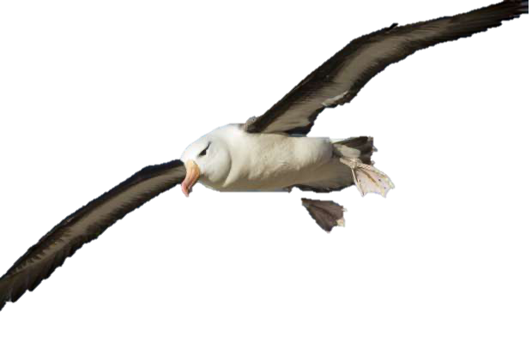
L’ALBATROS
Le poème L'Albatros est extrait de « Spleen et idéal », la deuxième partie du recueil « Les Fleurs du mal ».

Slide 10
L’ALBATROS
Souvent, pour s'amuser, les hommes d'équipage
Prennent des albatros, vastes oiseaux des mers,
Qui suivent, indolents compagnons de voyage,
Le navire glissant sur les gouffres amers.
À peine les ont-ils déposés sur les planches,
Que ces rois de l'azur, maladroits et honteux,
Laissent piteusement leurs grandes ailes blanches
Comme des avirons traîner à côté d'eux.
Ce voyageur ailé, comme il est gauche et veule!
Lui, naguère si beau, qu'il est comique et laid!
L'un agace son bec avec un brûle-gueule,
L'autre mime, en boitant, l'infirme qui volait!
Le Poète est semblable au prince des nuées
Qui hante la tempête et se rit de l'archer;
Exilé sur le sol au milieu des huées,
Ses ailes de géant l'empêchent de marcher.

Slide 11
L’ALBATROS
Baudelaire comparé à un albatros:
majestueux dans le ciel, son élément, mais ridicule sur terre et au contact des hommes
Le thème du poète maudit, incompris et solitaire

Slide 12
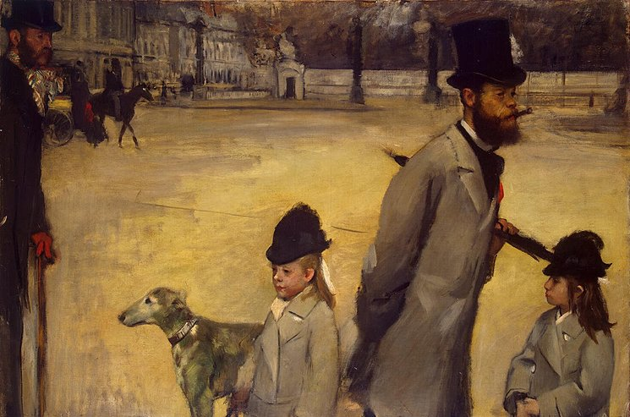
Le flâneur
Place de la Concorde, Edgar Degas, 1875
Public domain
Notes:
Place de la Concorde, 1875, oil on canvas, Hermitage Museum, St. Petersburg
Edgar Degas - studyblue.com
Info at Hermitage Museum
Public Domain

Slide 13
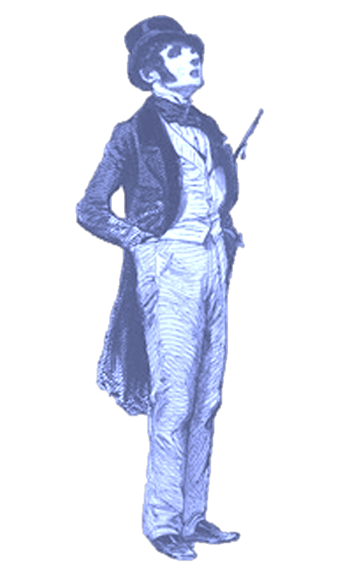
LE FLÂNEUR
Un manteau noir
Un chapeau haut de forme
Un cigare dans la bouche
Avec un parapluie ou une canne à la main
Paul Gavarni, The Flâneur, 1842, public domain
Notes:
Paul Gavarni, The Flâneur, 1842, public domain

Slide 14
LE FLÂNEUR
En ville: Paris!
Les bars, les boulevards, les parcs et les restaurants
Pour le flâneur, Paris est devenu le musée pour marcher.
Paul Gavarni, The Flâneur, 1842, public domain
Notes:
Paul Gavarni, The Flâneur, 1842, public domain

Slide 15
LE FLÂNEUR
Le Flâneur au Salon ou M. Bonhomme (1806)
« Le flâneur, peut naitre partout ; il ne sait vivre qu’à Paris. »
Paris
Flâneur balzacien:
Il connaît toutes les adresses connues,
il appartient à l'élite, le flâneur connaît Paris
Paul Gavarni, The Flâneur, 1842, public domain
Notes:
Paul Gavarni, The Flâneur, 1842, public domain

Slide 16
Le flâneur baudelairien
Le flâneur est une réaction à et un résultat de la modernité.
Curiosité
Solitude
Relation avec la ville
Chez Baudelaire, ce personnage se transforme en
un personnage détaché, étranger, qui est en voyage de
découverte dans sa propre ville. L'urbanisation a fait que
Baudelaire se sentait aliéné dans sa propre ville, ce qui a
conduit à ce changement de flâneur
Paul Gavarni, The Flâneur, 1842, public domain
Notes:
Paul Gavarni, The Flâneur, 1842, public domain

Slide 17
A vous !
Dessinez un flâneur du
19ème siècle et pensez aux détails!

Slide 18
Merci la classe !
À la prochaine

Slide 19
Bonjour la classe !

Slide 20
De flaneur
Émile Deroy - Portrait de Baudelaire 1844 - Public Domain
Baudelaire
Les 2
Paul Gavarni, The Flâneur, 1842, public domain
Notes:
Links: Portrait of Baudelaire, painted in 1844 by Emile Deroy (1820–1846)
Émile Deroy - Joconde database: entry 000PE011123
Portrait de Charles Baudelaire
Public Domain
File:Baudelaire 1844 cropped.jpg
Rechts:
Paul Gavarni, Le Flâneur, 1842
Paul Gavarni - Paul Gavarni, Le Flâneur, 1842.
Public Domain

Slide 21
« Les foules »
Le Spleen de Paris

Slide 22
Angèle
Balance ton quoi
Tout oublier
Fever ( Dua Lipa )
https://youtu.be/Fy1xQSiLx8U
Pexels free stock foto
Notes:
pexels

Slide 23
Le spleen n'est plus à la mode, c'est pas compliqué d'être heureux
Le spleen n'est plus à la mode, c'est pas compliqué

Slide 24
« le spleen est une mélancolie sans cause précise » (définition du Larousse).
Le spleen baudelairien désigne une profonde tristesse née du mal de vivre, que le poète français Charles Baudelaire (1821-1867) exprime dans plusieurs poèmes de son recueil Les Fleurs du mal.
Au tout début du clip, on voit une photo de Baudelaire sur l’étagère.

Slide 25
Merci la classe !
À la prochaine

Slide 26
Bonjour la classe !

Slide 27
A vous !
Vous êtes maintenant les flâneurs! écris un essai: dis ce que tu vois

Slide 28
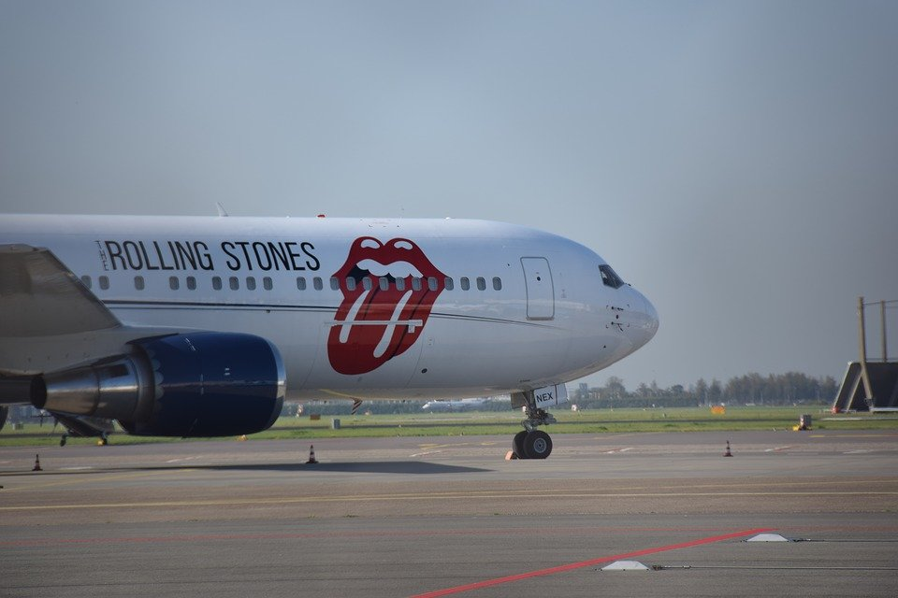
THE ROLLING STONES
Mick Jagger en 1995 : “I think that was taken from
an old idea of [Charles] Baudelaire’s, I think, but I
could be wrong”
“Sometimes when I look at my Baudelaire books,
I can’t see it in there. But it was an idea I got
from French writing. And I just took a couple of
lines and expanded on it.”
Pixabay free stock foto
https://www.youtube.com/watch?v=GgnClrx8N2k&feature=youtu.be&ab_channel=ABKCOVEVO
Notes:
Image: pixabay

Slide 29
À vous !
Artiste influencé par Baudelaire
Flâner
Paul Gavarni, The Flâneur, 1842, public domain
Notes:
Paul Gavarni, The Flâneur, 1842, public domain

Slide 30
Merci la classe !
À la prochaine

